Slide 1
PROJETO BIG DATA EM PYTHON PARA ANÁLISE DO MERCADO FINANCEIRO

Slide 2
Objetivo
Nosso sistema foi feito para auxiliar e passar detalhes do mercado financeiro para a melhor tomada de decisão do analista financeiro afim de que faça confluência das informações dos gráficos para sua entrada de compra ou venda de determinado ativo.

Slide 3
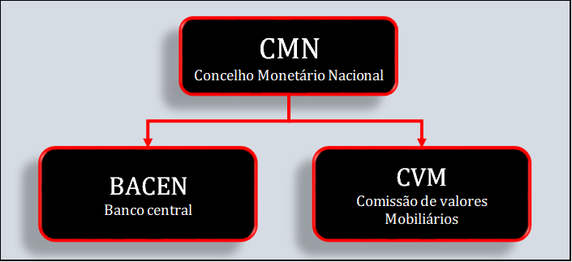
HIERAQUIA DO MERCADO FINANCEIRO

Slide 4
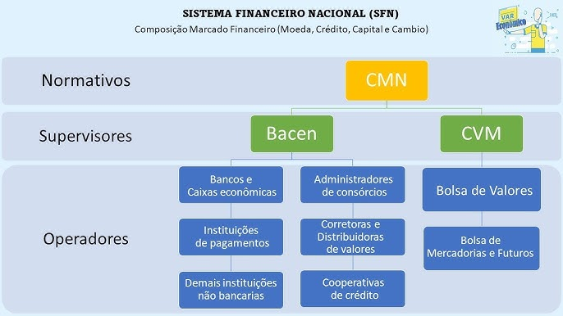

Slide 5
Bibliotecas Importadas:
yfinance: Para obter dados financeiros de ações e commodities a partir do Yahoo Finance.
tkinter: Para criar a interface gráfica.
mplfinance: Para gerar gráficos financeiros de velas (candlesticks).
matplotlib: Para criar gráficos gerais (como gráficos de linha e de pizza).
sklearn: Para implementar o modelo de aprendizado de máquina (Random Forest) para prever sinais de compra e venda.
numpy e pandas: Para manipulação e análise de dados financeiros.

Slide 6
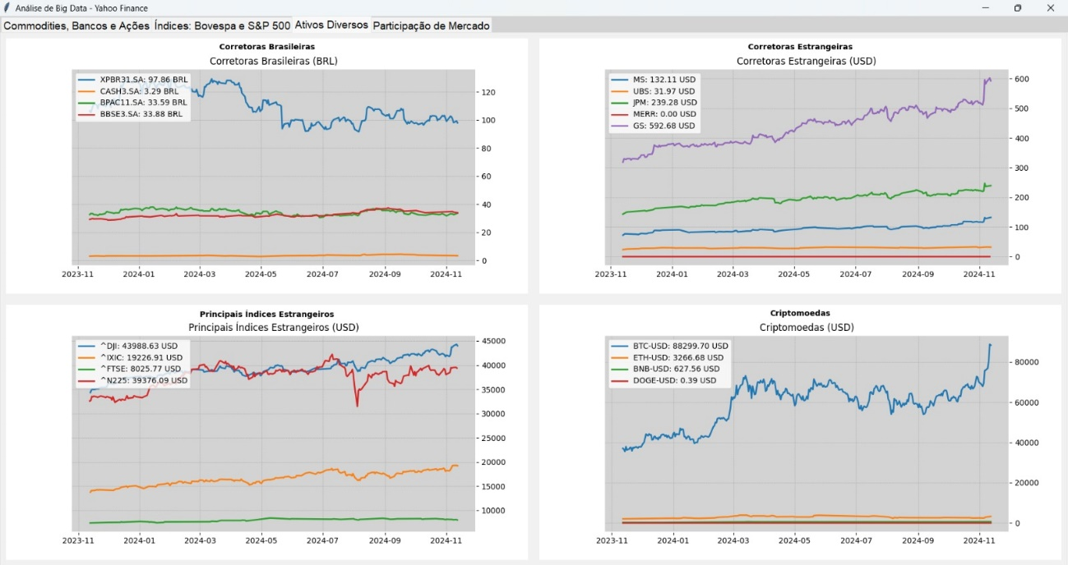
GRÁFICOS GERADOS

Slide 7
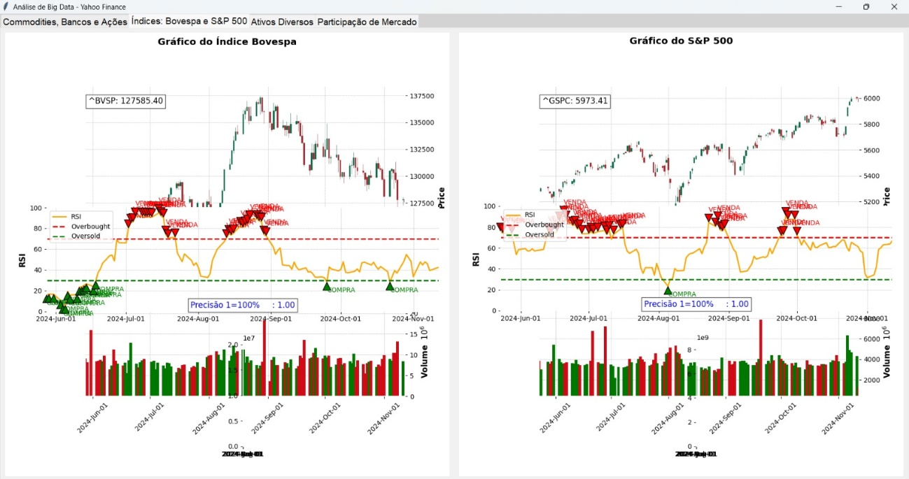

Slide 8
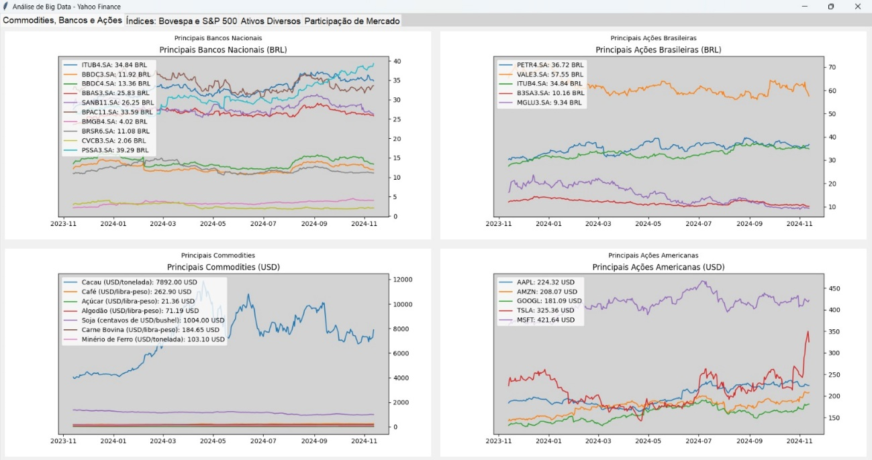

Slide 9
